Slide 1
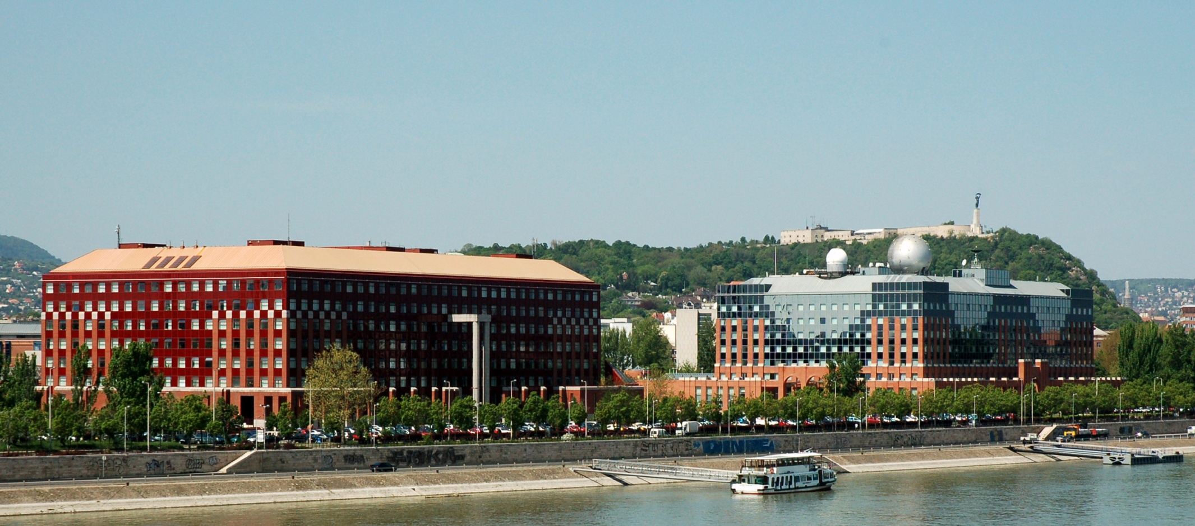
Eötvös Loránd Tudományegyetem
Természettudományi Kar
Földtudományi alapszak
Geográfus szak

Slide 2
Bejutáshoz szükséges tantárgyak, pluszpontok megszerzése:
Tantárgyak + érettségi
Biológia/fizika/földrajz/informatika/kémia/matematika→ DE nincs egyelőre információ!!!
Pluszpontok
Emelt szintű érettségi valamelyik szükséges tantárgyból
Nyelvvizsga (közép vagy felsőfok) → 2020.01.01.-től a bejutáshoz LEGALÁBB B2-es KELL!!!!!
Tanulmányi versenyek
Sporteredmények
OKJ
Felvételi előkészítők!!!
Elvileg nem kötelező emelt szinten érettségizni, de érdemes → plusz pontok!!!!
KELL B2-es nyelvvizsga az alapdiplomához (majd a bejutáshoz is kell 2020-tól!!!)

Slide 4
A Földtudományi alapszak
6 félév
Kritériumtárgyak → nem kell félni tőle!!! ☺
Első év után szakosodás:
Geológus
Geofizikus
Meteorológus
Csillagász
Térképész
Geográfus
Földtudományi kutató – Earth Scientist
Közös földtudós tárgyak + szakirányú tárgyak + szakdolgozat és államvizsga
Összesen: 180 kredit

Slide 5
Milyen tantárgyakra számítson egy leendő földtudós?
Közös, alapozó tárgyak, pl.:
Geológiai alapismeretek (földtörténet, szerkezeti formák keletkezésének megértése)
Matek I.-II. (gyakorlat+ elmélet külön tárgy, „Aranyember”)
Fizika I.-II. (gyakorlat+elmélet külön tárgy)
Informatikai tárgyak
Szakirányos tárgyak, pl.:
Külső erők földrajza (GY+EA)
Terepgyakorlat (1 hét, akár szomszédos országokba is!!!)
Környezet-, természetvédelem (Környezetpolitika Magyarországon)
Megújuló energiák (Fenntartható energiagazdálkodás I.-II.)
Más szakok felé hajló tárgyak (Meteorology in english) → jól jön a nyelvtudás

Slide 9
Nehézségek:
Kinek mi…
Aki magolós típus → geográfia
Aki logikus gondolkodású → csillagászat/meteorológus/geofizikus
Saját dolgainkért felelősség → nincs osztályfőnök → önállósodás
Nem sikerült tantárgy újrafelvétele
Időbeosztás szorgalmi/vizsgaidőszakban
Egyeseknek bejárni órákra…

Slide 10
Mit takar a geográfus szakma?
Korszerű természettudományos szemléletmód
A Föld rendszerszemléletű megértése
Jelenségek bemutatása
Hivatás → Föld megismerése és védelme
Föld erőforrásait (levegő, víz, talaj, ásványi nyersanyagok,…)
Környezettudatos gazdálkodást
Interdiszciplináris gondolkodásmód
Matematikai + informatikai módszerek
Laboratóriumi, terepgyakorlati tapasztalatok
Mérési eredmények értékelése, értelmezése → térképi, térinformatikai megjelenítés
Természet, társadalom- és gazdaságföldrajz összefüggései

Slide 11
Kiknek ajánlom?
érdeklődik:
a természetföldrajz,
a társadalomföldrajz,
a környezet- és természetvédelem,
a megújuló energiák,
a tervezés, fejlesztés,
a MEGMARADT flóra és fauna védelme iránt,
Földünk jobbá, élhetőbbé tétele,
végső soron később lányaink, fiaink jövője iránt.

Slide 12
Elhelyezkedési lehetőségek:
Viszonylag stabil, jó elhelyezkedési esély
Oktatási szektor
Vízügyi, környezet- és természetvédelmi szervezetek
Kutatóintézetek
Önkormányzatok
Területgazdálkodással, tájgazdálkodással, infrastruktúra-fejlesztéssel foglalkozó cégek
Geoturizmus → Geopark
Földtani örökség, sok millió és milliárd éves folyamatok eredménye
Oktatás, történelem, kultúra, ökológiai értékek
Tanösvények

Slide 14
Élet az ELTE-n
5vös5 km futóverseny
Gólyabál
LEN – Lágymányosi Eötvös Napok
GEO-BIO Gólyatábor
ELTEfeszt
Nyílt napokon információnyújtás
Mentorképzés
Plusz tanulmányi lehetőségek, és egyéb tevékenységek

Slide 15
Tanács: Eduline, Felvi honlapjait nézegetni!!!
Nyílt nap az ELTE TTK-n: 2017. január 27.

Slide 16
Források:
https://www.elte.hu/felvetelizoknek
http://eduline.hu/erettsegi_felveteli/2016/11/22/felveteli_2017_nem_kell_emelt_szintu_eretts_PCVL37
http://eduline.hu/erettsegi_felveteli/2016/11/8/kotelezo_emelt_szintu_erettsegi_felveteli_2_0E2QMS
http://njt.hu/cgi_bin/njt_doc.cgi?docid=196922.325529
https://www.felvi.hu/diploman_tul/karriertervezes/alapszakok_karrierlehetosege/!Szakleirasok/index.php/szakleirasok/szakleiras_konkret?szak_id=27&kpzt=12&kepzes=A&sz=tudas

